Slide 1
Kubernets持久化存储卷与存储架构
刘云飞
营销事业部 –平台研发部

Slide 2
主要内容
CONTENTS
Volumes 及 PV/PVC 存储体系介绍
1
Kubernets 存储架构
2
3
CSI 介绍及使用
4
存储系统读写一致性
5
PV/PVC 用例解读

Slide 3
Volumes 介绍
apiVersion: v1
kind: Pod
metadata:
name: test-pd
spec:
containers:
- image: gcr.io/google_containers/test-webserver
name: test-container
volumeMounts:
- mountPath: /cache
name: cache-volume
volumes:
- name: cache-volume
emptyDir: {}
- name: test-volume
hostPath:
path: /data
- name: site-data
persistentVolumeClaim:
claimName: my-lamp-site-data
- name: test-volume
gcePersistentDisk:
pdName: my-data-disk
fsType: ext4
Pod Volumes 常见类型
本地存储：常用的有 emptyDir/hostPath；
网络存储：
in-tree: awsElasticBlockStore/gcePersistentDisk/nfs……
out-of-tree: flexvolumes/csi等网络存储volume plugins
Projected volume：
secret/configMap/downwardAPI/ServiceAccountToken
PVC与PV存储体系
Sogou BizTech

Slide 4
Volumes 介绍
考虑以下常见场景：
Pod 销毁重建(如 Deployment 管理的 Pod 镜像升级)
宿主机故障迁移(如 StatefulSet 管理的 Pod 带远程 volume 迁移)
多个 Pod 共享同一个数据volume
数据volume snapshot, resize 等功能的扩展实现
Pod Volumes缺陷：
Pod 中声明的 volume 的生命周期与 Pod 相同，无法准确表达数据 volume 复用/共享语义
优化：
将存储和计算分离，通过不同的组件来管理存储资源和计算资源，然后解耦 pod 和 Volume 之间生命周期的关联
Sogou BizTech

Slide 5
PV/PVC 存储体系
PV/PVC 表达的内容：
PVC：业务存储需求，如存储容量、访问模式(单 node 独占还是多 node 共享？只读还是读写访问？)
PV：一种集群级别的资源，该资源中表达了一系列存储的实现细节，如NFS、RBD、CephFS等存储系统等。
PV/PVC 分离的优势：
职责分离后，User 不需要关心存储实现细节，简化了 User 对存储的需求；
职责分离后，后端存储信息由Cluster Admin统一运维与管理，安全访问策略更易控制。
PVC可以理解为面向对象编程中抽象出来的接口，PV才是接口的实现。
Sogou BizTech

Slide 6
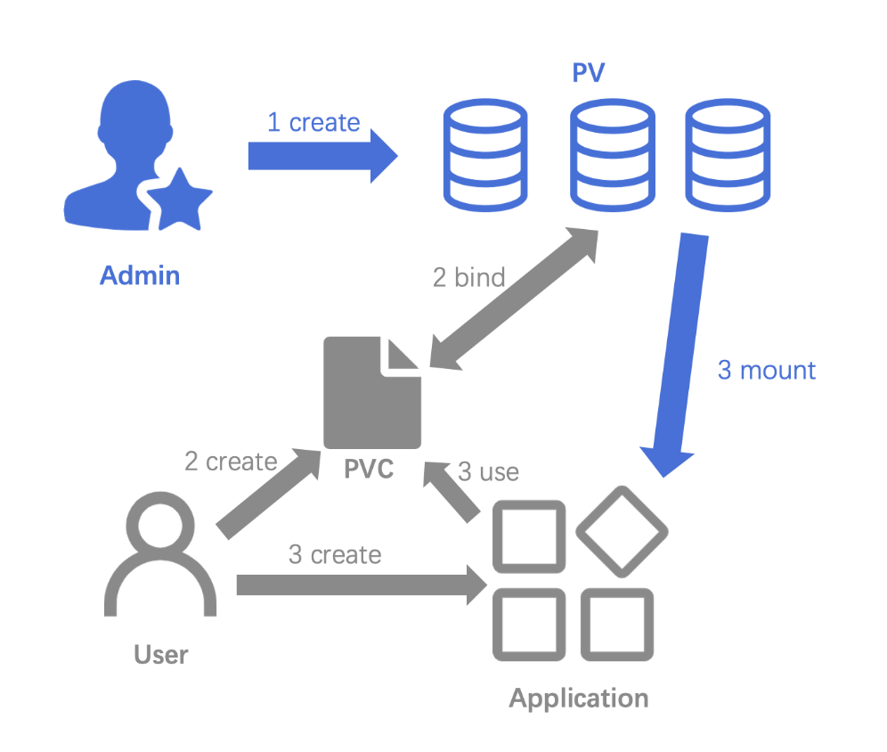
PV/PVC 存储体系
PV是如何产生的？
Static Volume Provisioning
集群管理员通过手动方式静态创建应用所需要的 PV：
集群管理员创建 PV；
用户创建 PVC，PV Controller 将 PVC 与 PV 绑定；
用户创建应用，并使用第二步创建的 PVC；
Static Volume Provisioning的不足：
Cluster Admin 需要提前规划或预测存储需求，而 User 的需求是多样化的，很容易导致 User 提交的 PVC 找不到合适的 PV。
优化：
Cluster Admin 只创建不同类型存储的模板，User 在 PVC 中指定使用哪种存储模板以及自己需要的容量、访问方式等参数，然后 K8S 自动生成相应的 PV 对象。
Sogou BizTech

Slide 7
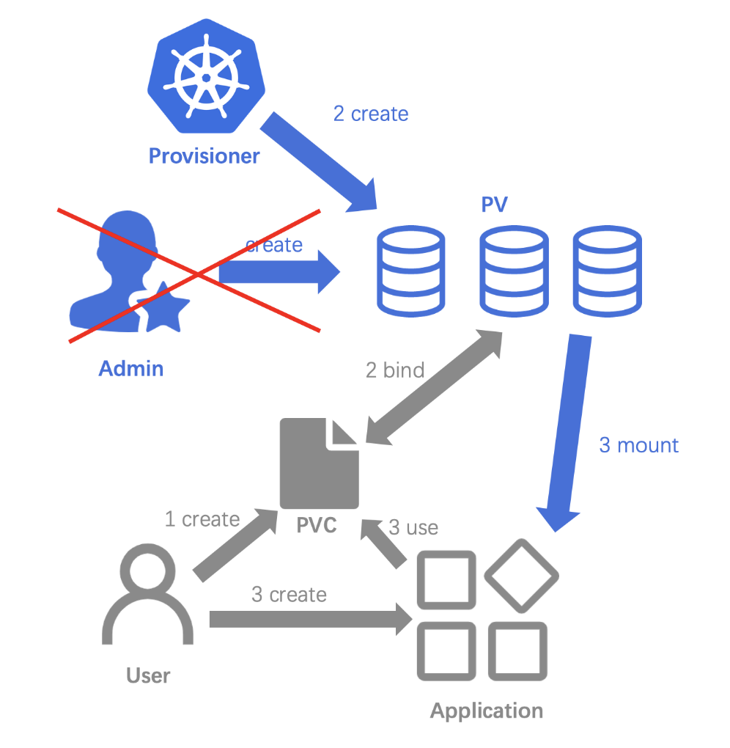
PV/PVC 存储体系
PV是如何产生的？
Dynamic Volume Provisioning
用户手动创建 PVC 并由 Provisioner 组件动态创建对应的 PV：
Cluster Admin 创建存储相关的 StorageClass；
用户创建 PVC，此处 PVC 的 storageClassName 指定为上面 NFS 的 storageclass 名称；
集群中的 provisioner 会动态创建相应 PV，由PV Controller将 PVC 与 PV 进行绑定；
用户创建应用，并使用第二步创建的 PVC；
StorageClass 即上文提到的创建 PV 的模板，它包含了创建某种具体类型 PV 所需的参数信息，User 无需关系这些 PV 的细节。
Sogou BizTech

Slide 8
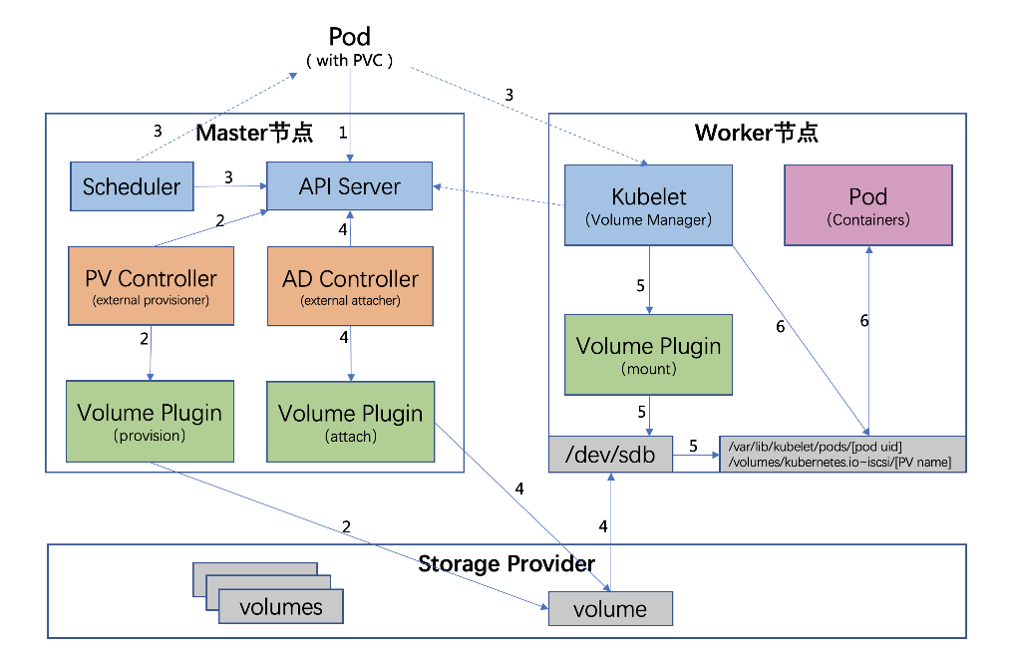
Kubernets 存储架构
kind: PersistentVolumeClaim
apiVersion: v1
metadata:
name: lyf-pvc-rwo
namespace: bizqa
spec:
accessModes:
- ReadWriteOnce
resources:
requests:
storage: 2Gi
storageClassName: bizqa-ceph
---
apiVersion: v1
kind: Pod
metadata:
name: my-lamp-site
namespace: bizqa
spec:
containers:
- name: mysql
image: qa.registry.biz.sogou/basic-components/mysql:latest
env:
- name: MYSQL_ROOT_PASSWORD
value: "rootpasswd"
volumeMounts:
- mountPath: /var/lib/mysql
name: site-data
volumes:
- name: site-data
persistentVolumeClaim:
claimName: lyf-pvc-rwo
Kubernets 挂载 Volume 过程
用户创建一个包含 PVC 的 Pod (使用动态存储卷)；
PV Controller发现这个 PVC 处于待绑定状态，调用Volume Plugin(in-tree或out-of-tree)创建存储卷，并创建 PV 对象；并将创建的 PV 与 PVC 绑定；
Scheduler根据Pod配置、节点状态、PV配置等信息，把pod调度到Node节点上；
AD Controller发现Pod和PVC处于待挂载状态，调用Volume Plugin(in-tree或out-of-tree)实现设备挂载到目标节点(/dev/vdb)；
在Node节点上，Kubelet(Volume Manager)等待设备挂载完成，并通过Volume Plugin将设备挂载到全局目录：/var/lib/kubelet/pods/[pod uid]/volumes/kubernetes.io~rbd/[PV name]
Kubelet在被告知挂载目录准备好后，启动Pod中的containers，并用Docker -v方式(bind)将已经挂载的卷映射到container中；
Sogou BizTech

Slide 9
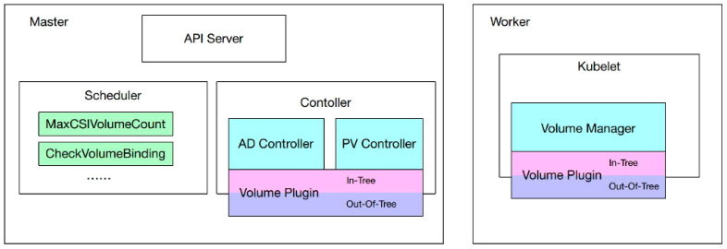
Kubernets 存储架构
Kubernets 存储架构分析
Provision -> Attach -> Mount; Unmount -> Detach -> Delete;
PV Controller：负责PV/PVC的绑定、生命周期管理，并根据需求进行数据卷的Provision/Delete操作；
AD Controller：负责存储设备的Attach/Detach操作，将设备挂载到目标节点；
Volume Manager：管理卷的mount/unmount操作、卷设备的格式化等；
Volume Plugins：扩展各种存储类型的卷管理能力，实现第三方存储的各种操作能力与Kubernets存储系统结合；
Scheduler：实现Pod调度能力，存储相关的调度器实现了针对存储卷配置进行调度；
Sogou BizTech

Slide 10
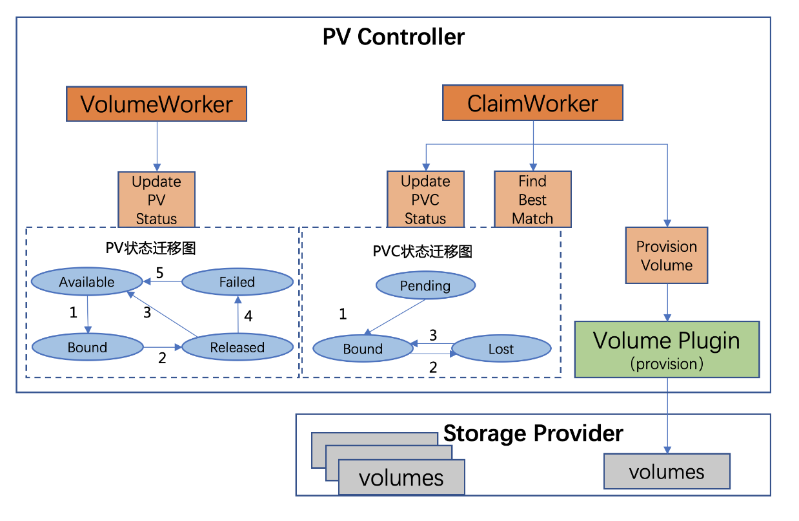
Kubernets 存储架构
Provisioning Volumes
PV Controller中2个Worker:
ClaimWorker：处理 PVC 的 add / update / delete 相关事件以及 PVC 的状态迁移；
VolumeWorker：负责 PV 的状态迁移。
Provisioning 流程如下（此处模拟用户创建一个新 PVC）：
静态存储卷流程(FindBestMatch)：PV 控制器首先在环境中筛选一个状态为 Available 的 PV 与新 PVC匹配。
动态存储卷流程(ProvisionVolume)：若环境中没有合适的 PV，则进入动态 Provisioning 场景
Before Provisioning
in-tree Provisioning（internal provisioning）
out-of-tree Provisioning（external provisioning）
Sogou BizTech

Slide 11
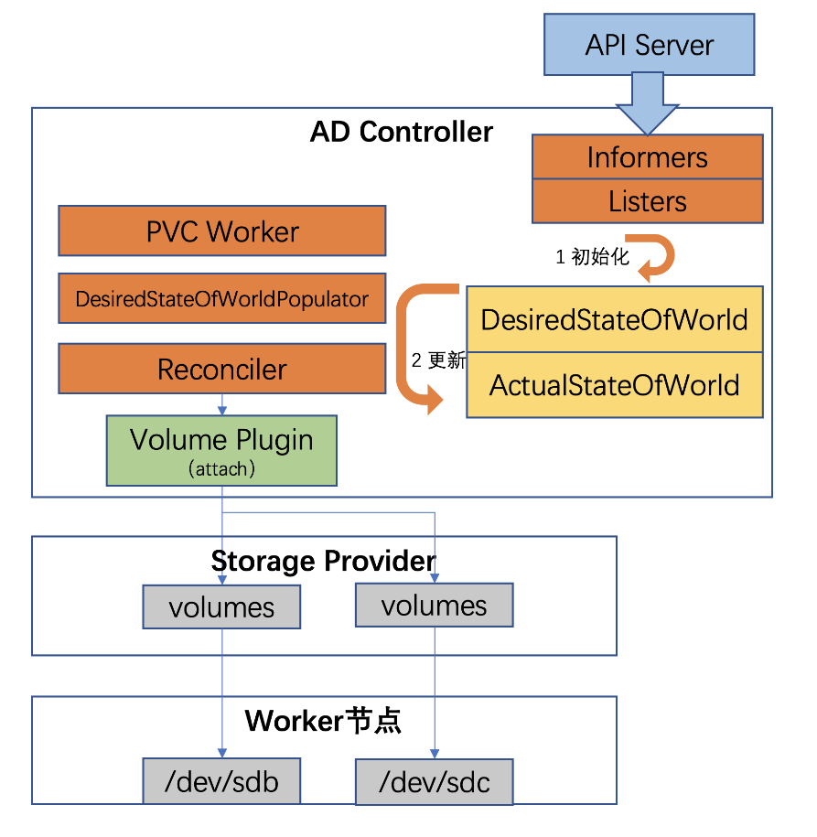
Kubernets 存储架构
Attaching Volumes
注意：kubelet和AD Controller都能做attach/detach操作，若 Kubelet 的启动参数中指定了--enable-controller-attach-detach，则由 Kubelet 来做；否则默认由 AD Controller来做。
AD Controller中2个核心变量：
DesiredStateOfWorld（DSW）：集群中预期的数据卷挂载状态，包含了 nodes->volumes->pods 的信息；
ActualStateOfWorld（ASW）：集群中实际的数据卷挂载状态，包含了 volumes->nodes 的信息。
AD Controller中有3个组件周期性更新DSW和ASW：
Reconciler：通过一个 GoRoutine 周期性运行，确保 volume 挂载/摘除完毕。此期间不断更新 ASW；
DesiredStateOfWorldPopulator：通过一个 GoRoutine 周期性运行，主要功能是更新 DSW；
PVC Worker：watch PVC 的 add/update 事件，处理 PVC 相关的 Pod，并实时更新 DSW。
Sogou BizTech

Slide 12
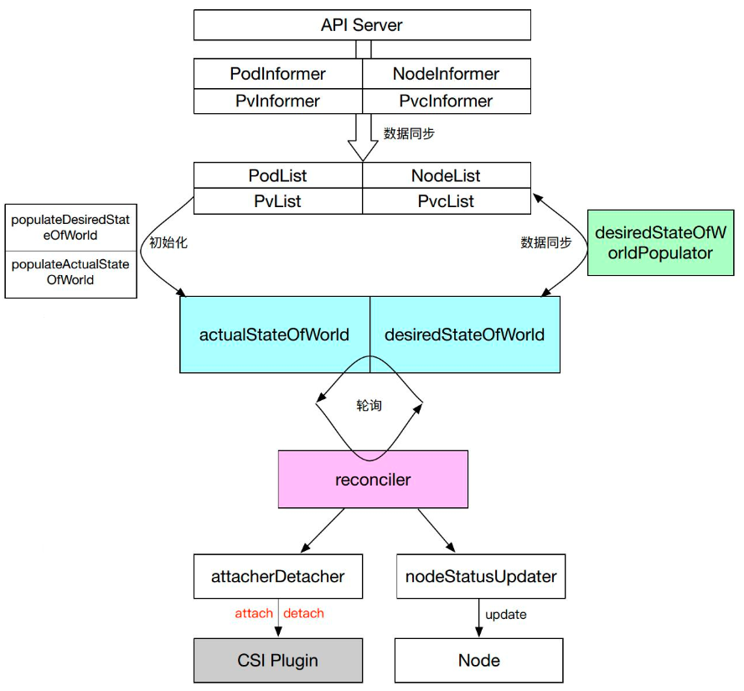
Kubernets 存储架构
Attaching Volumes
AD controller实现逻辑：
populateDesireStateofWorld和populateActualStateofWorld负责将desireStateofWorld和actualStateofWorld这2个对象初始化；
desiredStateOfWorldPopulator将集群中的数据状态同步到desireStateofWorld中；
reconciler通过轮询的方式把 actualStateofWorld 和 desireStateofWorld 这两个对象进行数据同步，在同步的时候，会通过调用 Volume Plugin 进行 attach 和 detach 操作，同时它也会调用 nodeStatusUpdater 对 Node 的状态进行更新；
Sogou BizTech

Slide 13
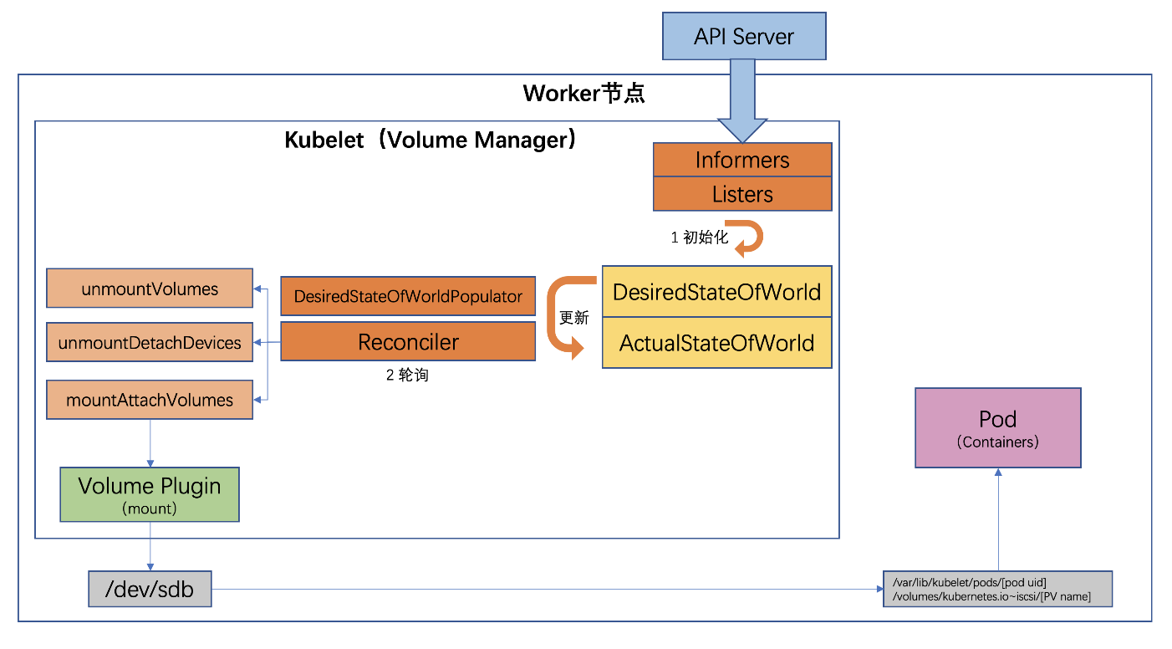
Kubernets 存储架构
Mount Volumes
Volume Manager中同样也有2个核心变量：
DesiredStateOfWorld（DSW）：集群中预期的数据卷挂载状态，包含了 volumes->pods 的信息；
ActualStateOfWorld（ASW）：集群中实际的数据卷挂载状态，包含了 volumes->pods 的信息。
VolumeManager内部有2个组件周期性更新 DSW 和 ASW：
DesiredStateOfWorldPopulator：通过一个 GoRoutine 周期性运行，主要功能是更新 DSW；
Reconciler：通过一个 GoRoutine 周期性运行，确保 volume 挂载/卸载完毕。此期间不断更新 ASW；
Sogou BizTech

Slide 14
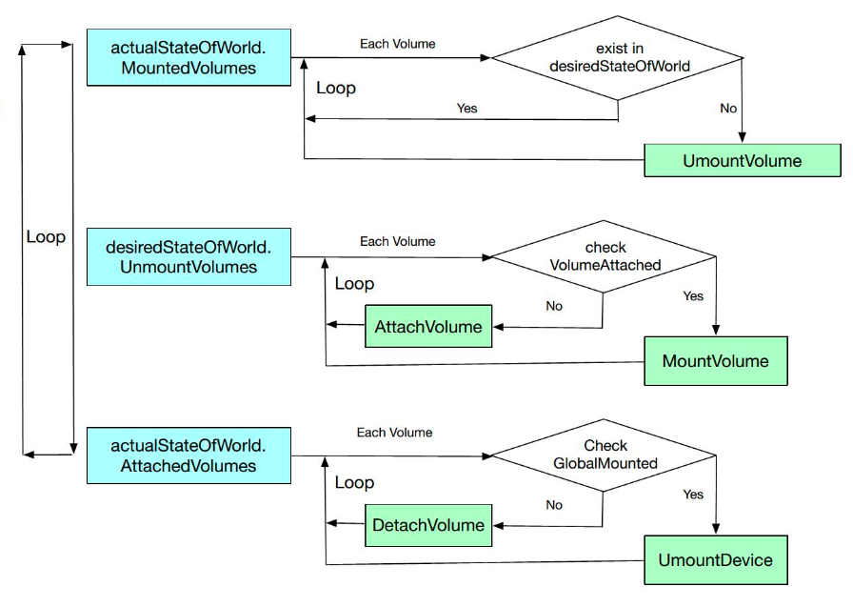
Kubernets 存储架构
Mount Volumes
Volume Manager主要功能：当前node上Volume的 Attach/Detach/Mount/Unmount 操作；
本质：该过程根据 desireStateofWorld 和 actualStateofWorld 的对比，再调用底层的接口来执行相应的操作，核心逻辑与AD Controller相似；
Sogou BizTech

Slide 15
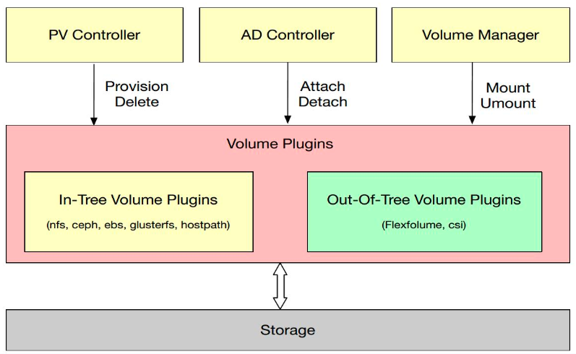
Kubernets 存储架构
Volume Plugins
In-Tree表示源码是放在Kubernetes内部的，和Kubernetes一起发布、管理与迭代，缺点及时迭代速度慢、灵活性差；
Out-of-Tree类的Volume Plugins的代码独立于Kubernetes，它是由存储商提供实现的，目前主要有Flexvolume和CSI两种实现机制，可以根据存储类型实现不同的存储插件。Kubernets社区比较推崇Out-of-Tree这种实现逻辑。
Sogou BizTech

Slide 16
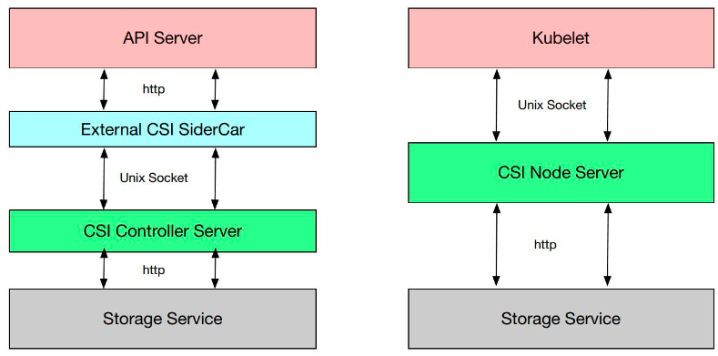
CSI 介绍及使用
CSI优势：
CSI是容器化部署，可以减少环境依赖，增强安全性；
CSI可以满足不同编排系统的需求，比如 Mesos，Swarm，Kubernets；
CSI有利于丰富插件功能；
CSI 主要包含两个部分：CSI Controller Server 与 CSI Node Server
Controller Server 是控制端的功能，主要实现创建、删除、挂载、卸载等功能；
Node Server 主要实现的是节点上的 mount、Unmount 功能。
Sogou BizTech

Slide 17
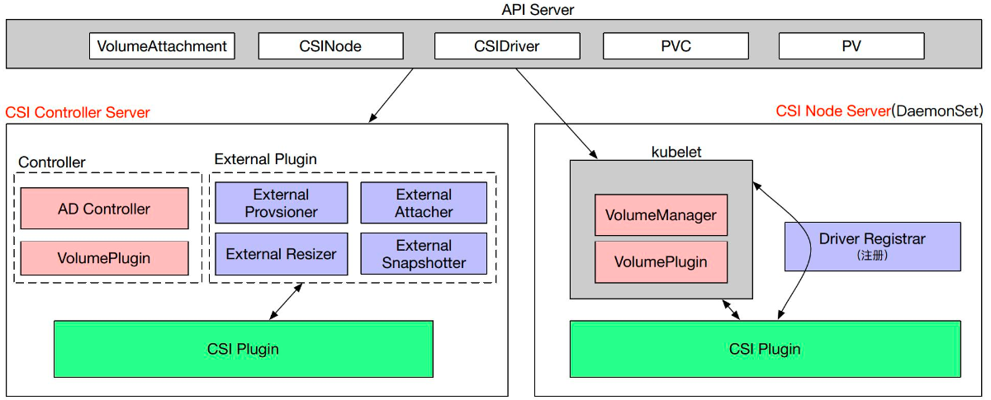
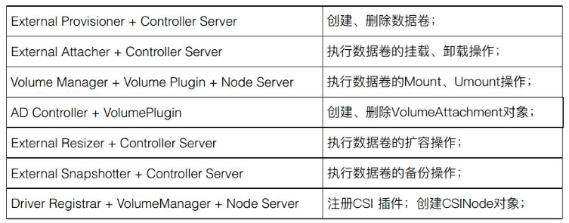
CSI 介绍及使用
CSI 系统结构：
Controller Server：执行集群级别的操作；
Node Server：执行节点级别的操作；
功能尽量放在Controller Server；
组件之间通过Socket通信；
CSI通过CRD实现，通过CSI-Controller跟踪CSI对象(CSINode/CSIDriver/VolumeAttachment)完成数据卷操作；
Sogou BizTech

Slide 18
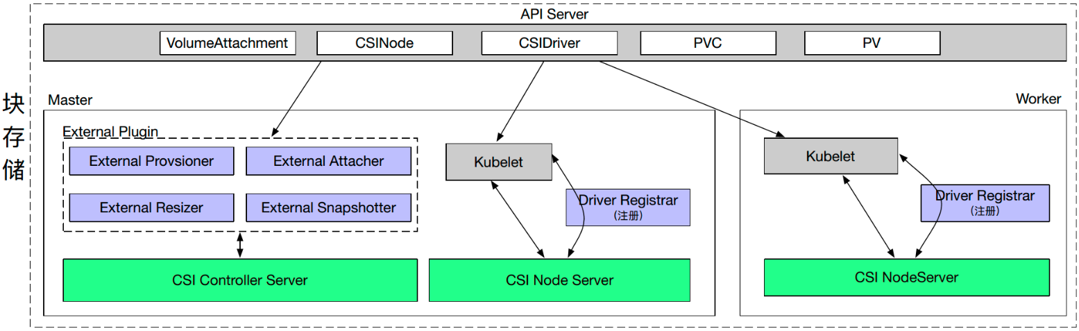
CSI 介绍及使用
CSI部署—块存储
Controller Server Pod：可以部署一个或者两个
一个Pod中可以定义多个External的Container和一个包含CSI Controller Server的Container，这时候不同的External组件和Controller Server组成不同的功能。
Node Server Pod是个DaemonSet，它会在每个节点上进行注册。Kubelet会直接通过Socket的方式直接和CSI Node Server进行通信、调用Attach/Detach/Mount/Unmount等。
Driver Register只是做一个注册的功能，会在每个节点上进行部署。
Sogou BizTech

Slide 19
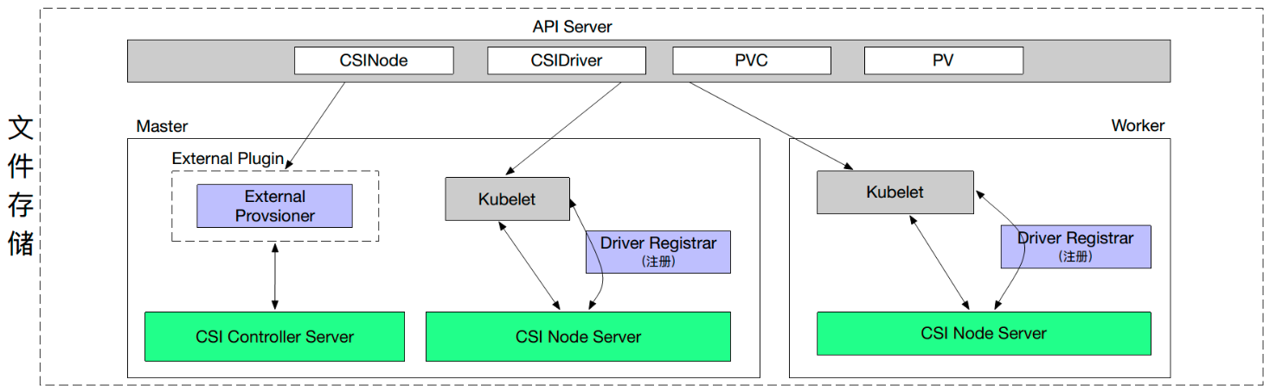
CSI 介绍及使用
CSI部署—文件存储
文件存储的部署与块存储类似，只不过它会把Attacher去掉，也没有VolumeAttachment对象。
Sogou BizTech

Slide 20
CSI 介绍及使用
CSI 的其它功能
CSI可以根据不同的阶段定义不同的Secret类型，比如Attach阶段的Secret、Mount阶段的 Secret、Provision阶段的Secret，安全性更优；
CSI可以提供Topology拓扑感知功能，当用户定义一个数据卷的时候，集群中并不是所有节点都能满足该数据卷的需求，如用户需要将Volume部署到指定的zone中；
CSI支持Block类型的Volume，即Block Volume(volumeMode的一个定义)，就是说挂载到 Pod内部时，它是一个块设备，而不是一个目录；
CSI支持Skip Attach功能，有些存储类型(NFS)没有挂载、格式化的概念，只需要执行mount远程文件系统到本地一步即可；
CSI支持PodIno On Mount功能，即使Kubernetes在调用Mount接口时带上Pod信息：{podName, podUid, podNamespace}；
Sogou BizTech

Slide 21
存储系统读写一致性
access modes：
ReadWriteOnce – the volume can be mounted as read-write by a single node
ReadOnlyMany – the volume can be mounted read-only by many nodes
ReadWriteMany – the volume can be mounted as read-write by many nodes
分布式锁机制：
分布式文件系统：HDFS NameNode全局锁(FSNamesystemLock)，CephFS基于Caps构建分布式文件锁
分布式文件锁保证多个客户端并发且细粒度访问同一文件、目录、文件系统，同时保证一致性、可靠性
适用于ReadWriteMany/ReadOnlyMany/ReadWriteOnce
分布式块存储：Ceph RBD watch/notify机制+锁(不等于分布式文件锁)
如果以librbd模式使用块存储，则该机制可以在不同客户端之间建立通信，从而使得各客户端之间的状态保持一致，如果用kernel mount模式使用块存储，则各个客户端之间无法同步
适用于ReadOnlyMany/ReadWriteOnce或者only ReadWriteOnce
Sogou BizTech

Slide 22
PV/PVC 存储体系—用例解读
### Cluster Admin 预先创建 PV ###
apiVersion: v1
kind: PersistentVolume
metadata:
name: static-volume-provisioning
spec:
accessModes:
- ReadWriteOnce
capacity:
storage: 10Gi # 该volume的总容量大小
persistentVolumeReclaimPolicy: Delete
mountOptions:
- discard # 触发Linux Trim/Discard机制
rbd: # in-tree 持久卷类型
monitors:
- qa.ceph-monitor.biz.sogou:6789
pool: dev-bizqa-pool
image: static-volume-provisioning
user: dev-bizqa-user
secretRef:
name: ceph-secret
namespace: bizqa
fsType: xfs
readOnly: false
Static Volume Provisioning
accessModes:
ReadWriteOnce – 该volume只能被单个node上的pod挂载使用且具有读写权限
ReadOnlyMany – 该volume可以被多个node上的pod挂载使用且都仅具有读权限
ReadWriteMany – 该volume可以被多个node上pod挂载使用且都具有读写权限
persistentVolumeReclaimPolicy：
Retain – PVC删除时PV保留，PV状态变为Released，此时允许手动回收资源；
Recycle – 该Volume上执行基本删除(rm -rf / thevolume / *)，可被再次声明使用【已废弃】；
Delete – PVC删除时PV即删除
Sogou BizTech

Slide 23
PV/PVC 存储体系—用例解读
Static Volume Provisioning
### 用户创建PVC ###
# static-volume-provisioning PVC与static-volume-provisioning # 匹配，由PV controller将二者bound到一起
kind: PersistentVolumeClaim
apiVersion: v1
metadata:
name: static-volume-provisioning
namespace: bizqa
spec:
accessModes:
- ReadWriteOnce
resources:
requests:
storage: 10Gi
### 用户创建 Pod ###
apiVersion: v1
kind: Pod
metadata:
name: test-pd
namespace: bizqa
spec:
containers:
- image: gcr.io/google_containers/test-webserver
name: test-container
volumeMounts:
- mountPath: /cache
name: site-data
volumes:
- name: site-data
persistentVolumeClaim:
claimName: static-volume-provisioning
Sogou BizTech

Slide 24
PV/PVC 存储体系—用例解读
### Cluster Admin 创建 ###
# StorageClass相当于动态创建PV的模板，为创建PV对 # 象提供必要的参数
apiVersion: storage.k8s.io/v1
kind: StorageClass
metadata:
name: bizqa-ceph
provisioner: kubernetes.io/rbd
mountOptions:
- Discard # 触发Linux Trim/Discard机制
parameters:
monitors: qa.ceph-monitor.biz.sogou:6789
adminId: wlj-pool
adminSecretName: ceph-secret
adminSecretNamespace: bizqa
pool: wlj-pool
userId: wlj-pool
userSecretName: ceph-secret
fsType: xfs
imageFormat: "2"
imageFeatures: "layering"
allowVolumeExpansion: true #允许Volume扩容
Dynamic Volume Provisioning
provisioner：
指定使用什么volume plugin来create/delete/attach/detach/mount/unmount新pv，该volume plugin需要部署到k8s cluster中
Sogou BizTech

Slide 25
PV/PVC 存储体系—用例解读
Dynamic Volume Provisioning
### 用户创建PVC ###
kind: PersistentVolumeClaim
apiVersion: v1
metadata:
name: dynamic-volume-provisioning
namespace: bizqa
spec:
accessModes:
- ReadWriteOnce
resources:
requests:
storage: 10Gi
storageClassName: bizqa-ceph #指定StorageClass
### 用户创建Pod ###
apiVersion: v1
kind: Pod
metadata:
name: test-pd
namespace: bizqa
spec:
containers:
- image: gcr.io/google_containers/test-webserver
name: test-container
volumeMounts:
- mountPath: /cache
name: site-data
volumes:
- name: site-data
persistentVolumeClaim:
claimName: dynamic-volume-provisioning
Sogou BizTech

Slide 26
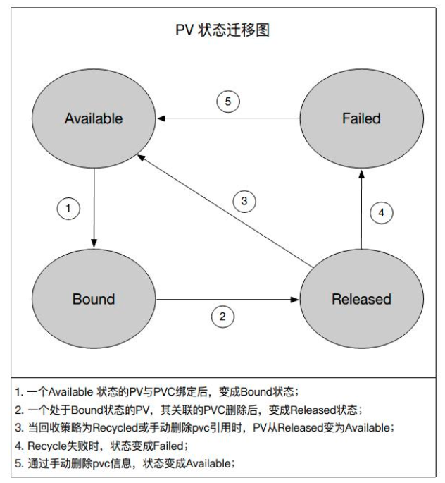
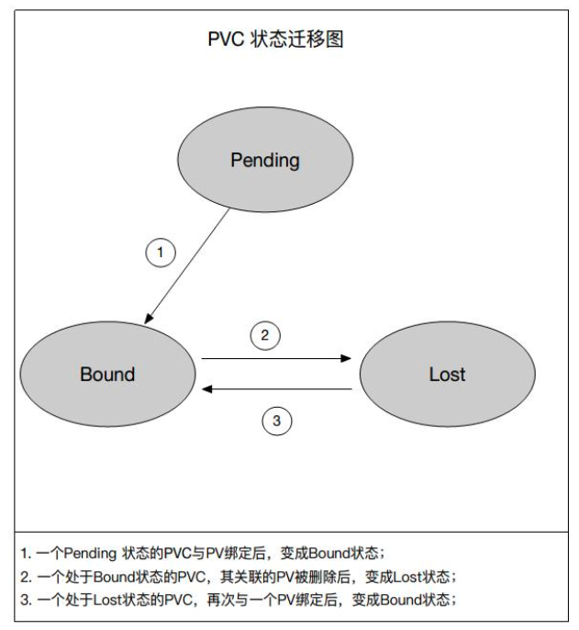
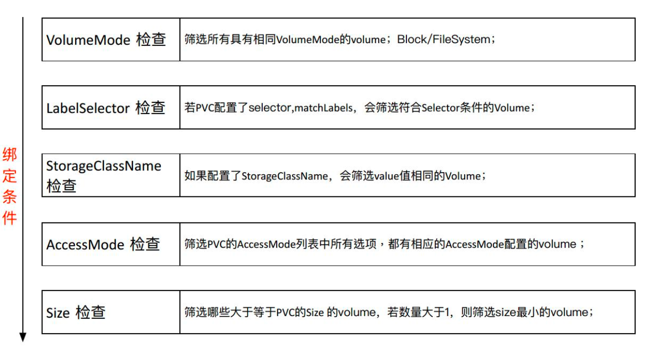
PV/PVC 存储体系—绑定条件
Sogou BizTech

Slide 27
感谢聆听
Sogou BizTech

